Slide 1
Hacia un gobierno de Teams exitoso
Carlos Tabera
Notes:
This slide is mandatory. Please do not remove.

Slide 2
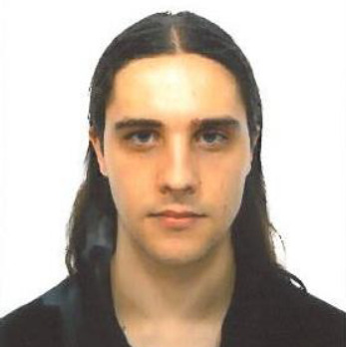

Carlos Tabera
Modern workplace Architect
Necsia
@c_tabera
Ingeniero informático y experto en desarrollo orientado a SharePoint y consultoría de Office 365

Slide 3
Notes:
This slide is mandatory. Please do not remove and try to use it during Q&A at the end of your session. Thank you!

Slide 4
WiFi Keys for Attendees
Connect to the wireless network MSFT_GUEST
Login details for the wireless network:
Guest Username O365Sat@outlook.com
Guest Password: 0195

Slide 5


Slide 6
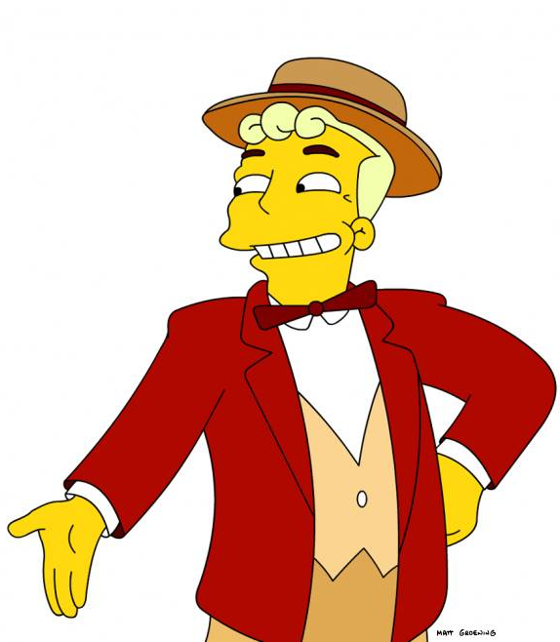

Gobernando Teams!
Siempre he dicho que una empresa con Teams es como una mula como un yoyó. Nadie sabe de dónde lo ha sacado ¡y que me aspen si sabe bailarlo!
Plan de implementación
Plan de gobierno
Recomendaciones de gestión
Jeje, una mula

Slide 7

Planes de implementación y de gobierno
Los planes de implementación y de gobierno, aunque con objetivos diferentes, han de ir de la mano
Si no se realiza una implementación orientada a la gobernabilidad, se dificultará la gestión en el futuro
El plan de implementación se compone de una serie de fases, algunas de las cuales se reproducen en el plan de gobierno

Slide 8
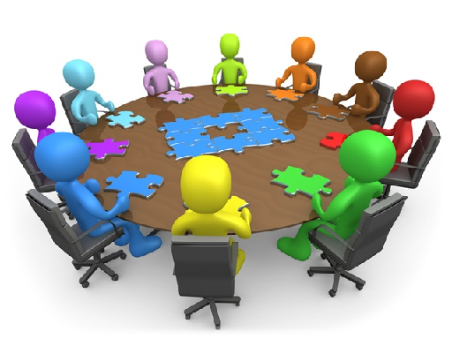
Plan de implementación

Slide 9
Fases de implementación
Reunir al equipo
Priorizar los escenarios
Planificación técnica
Pilotos e implantación
Medir, manejar y guiar
Adaptación continua

Slide 10
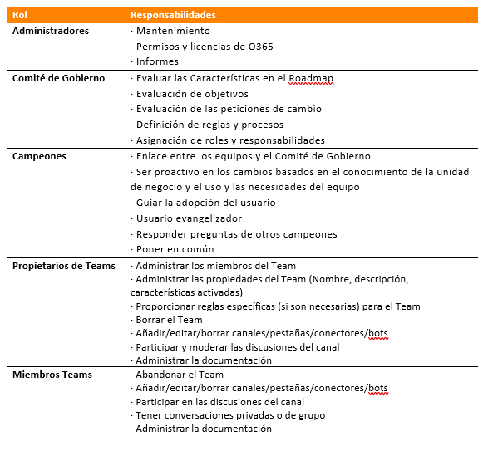
Reunir al equipo
Todas las empresas son diferentes, se organizan y trabajan de diferente manera
No obstante, para implantar y gobernar Teams, se pueden identificar unos roles comunes
Administradores
Propietarios
Campeones
Comité de gobierno

Slide 11

Reunir al equipo – Campeones
Los champions, o champiñones
Los campeones son usuarios avanzados en los que se concentrará el conocimiento técnico de Teams y servirán como referente a los demás empleados para la resolución de dudas
Se tratará de personas proactivas que además de conocer las novedades de Teams, se involucrarán en la forma de trabajar de las unidades de negocio
Los campeones han de llevar a cabo una labor evangelizadora

Slide 12

Reunir al equipo
Comité de gobierno
El comité de gobierno es un equipo formado por tres grupos de personas
Los campeones
Responsables del departamento de IT
Responsables del equipo de negocio
Es recomendable crear un Team específico para el comité
Evaluará los objetivos y peticiones de cambio
Definirá las reglas y procesos
Asignará roles y responsabilidades

Slide 13



Priorizar los escenarios
Para que la herramienta sea de utilidad, hay que seleccionar los escenarios más relevantes
Planifique los Equipos que se crearán y utilice una nomenclatura común
La estructura de los equipos no debería diferir mucho de la estructura interna de la empresa
Permitirá a los usuarios utilizar Teams de una forma más intuitiva
Áreas corporativas
Departamentos
Grupos de trabajo departamentales
Proyectos de los departamentos
Proyectos interdepartamentales

Slide 14

Planificación técnica
En esta fase se tratarán todos los aspectos técnicos de instalación y de configuración global
Hay que realizar una labor de consultoría con el área de IT
Decidir la configuración global de MS Teams
Comprobar la calidad de la red para la retransmisión en tiempo real Network Readiness Assessment

Slide 15
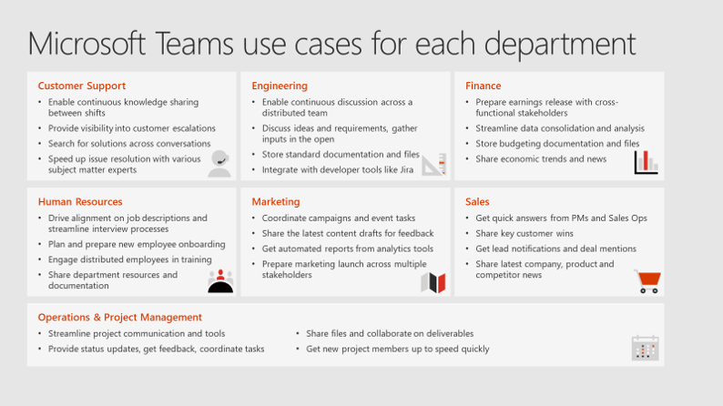
Realización de pilotos
Es interesante realizar una prueba piloto con un grupo de usuarios limitado
No necesariamente ha de seguir el orden de la fase de priorización
El piloto nos dará un valioso feedback de los usuarios
Es mejor realizar el piloto con un equipo cuyos miembros trabajen estrechamente y utilicen metodologías ágiles

Slide 16
Implantación
Una vez terminados los pilotos y tomado su feedback, hay que actuar
Modificar la planificación en consecuencia del feedback
Implantar Teams de una sola vez
En organizaciones pequeñas, puede activarse Teams para toda la organización
Al ser grupos relativamente pequeños, pueden darse formaciones conjuntas
Implantación escalonada
Para las organizaciones grandes, Teams ha de activarse de forma secuencial y controlada
Al no poder dar formaciones conjuntas, es mejor realizar este escenario

Slide 17
Medir, manejar y guiar
Hay que tener muy presente el feedback de los usuarios y qué hacen en la plataforma para poder orientar y mejorar nuestros Equipos.
Revisar los informes de actividad de Office 365
Registrar los comentarios de los empleados, puede usarse un canal público
Comprobar con los propietarios si los equipos están siendo usados
Cuidar a los campeones y resaltar sus logros
Recompensar a los empleados por adoptar las tecnologías
Aplicar a menor escala estos puntos entre los Propietarios para obtener un feedback de la gestión

Slide 18


Slide 19

Plan de gobierno
El gobierno de Teams implicará la adaptación a los cambios de funcionamiento de Teams y la implementación de mejoras en función del feedback de los usuarios

Slide 20

Plan de gobierno
Teams está en constante evolución, hay que adaptarlo
Escucha a tus usuarios, ellos saben lo que quieren
Toma decisiones basadas en tus empleados
Utiliza un equipo para coordinar el gobierno
Premia las buenas iniciativas

Slide 21
Fases de mejora
Asignación de cargos
Planificación del cambio
Implantación
Medir, manejar y guiar
Al crear nuevos equipos, puedes necesitar nuevos campeones o propietarios
Documenta los cambios y compártelos con todo el comité de gobierno
Asigna la implantación de los cambios a los campeones, el personal de IT o los propietarios
Nunca hay que olvidar la revisión del uso de Teams

Slide 22

El comité de gobierno
El comité de gobierno es el encargado de la toma de decisiones. Los campeones han de llevar al mismo las inquietudes de los usuarios e informar de los cambios en la herramienta.
El comité ha de debatir sobre qué cambios han de llevarse a cabo y el mejor procedimiento para implementarlos.
También es su responsabilidad estar informados del uso que se le da a la herramienta y de si todos los equipos son útiles.

Slide 23

Interactuación del comité de gobierno
El comité ha de predicar con el ejemplo, la mejor forma de que el comité se comunique es mediante el uso de un equipo de Teams específico.
El comité ha de fijar una serie de reuniones periódicas (cada cuatro o seis semanas, por ejemplo) en las que revisaran el uso que se le está dando a Teams, debatirán los cambios y tomarán decisiones.
Los miembros del comité también tendrían la potestad para promocionar empleados a Propietarios de los Teams y podrán nombrar nuevos campeones.

Slide 24


Slide 25
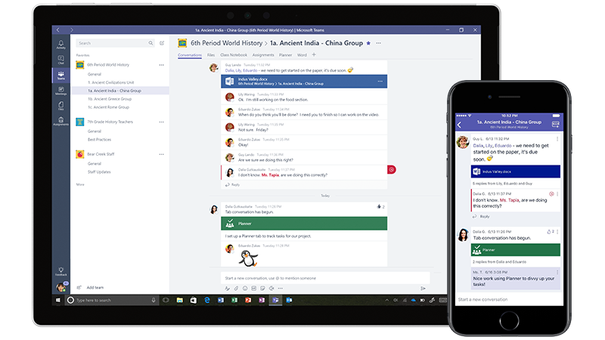
Recomendaciones de gestión
En esta sección podremos ver algunos ejemplos de cómo gestionar las configuraciones, tratar nomenclaturas, recomendaciones para crear equipos y canales…

Slide 26

Gestionar las configuraciones
Es necesario consensuar con el cliente la configuración que prefieren de Teams, puede realizarse esto mediante un formulario de configuración. Estos son algunos de los puntos más importantes a tratar:
Creación de sitios y canales
Se puede bloquear la creación de sitios y canales
Es preferible una política de educar antes que prohibir
La creación de canales puede delegarse en un Flow para evitar prohibir toda creación
Reuniones
Es posible bloquear las reuniones privadas, ad-hoc de canal y las programadas
Si se ha determinado que la calidad de la red no lo permitiría, pueden deshabilitarse las videollamadas y la compartición de pantalla

Slide 27
Gestionar las configuraciones
Es necesario consensuar con el cliente la configuración que prefieren de Teams, puede realizarse esto mediante un formulario de configuración. Estos son algunos de los puntos más importantes a tratar:
Acceso
Puede habilitarse/deshabilitarse Teams para usuarios individuales o según tipos de licencia
Puede limitarse el rol de propietario desactivando para los usuarios la creación de grupos de Office 365 con una política de Azure AD
Aplicaciones, almacenamiento en la nube y chat
Puede deshabilitarse el uso de aplicaciones de terceros
Configure el almacenamiento opcional en Box, Dropbox, Google Drive y ShareFile
Para el chat, puede configurarse la gestión de los mensajes y el uso de memes, gifs y stickers

Slide 28



Creación de equipos
Solo crear los Equipos necesarios para no abrumar a los usuarios
Confirma que no exista un Equipo con ese objetivo
Aísla el contenido de los Equipos con usuarios externos
En cada Equipo hay usuarios distintos, el propietario es responsable de fijar las reglas del Equipo
Hay que seguir una nomenclatura de nombres para evitar la confusión en los empleados

Slide 29
Convención de nombres
Por área / Departamento / Proyecto | Ejemplo Área / Departamento / Proyecto | Prefijo | Ejemplo completo
Área | IT Sales Marketing | IT SLS MKT | IT - MS Teams Implementation SLS - Budgets 2017 MKT - Conference 2017 Event
Departamento | Security Cloud User support Market research Financing Sales strategy | SEC CLD US MR FIN SST | SEC - Secure Software Development CLD - MS Teams Implementation US - Help processes MR - Target markets 2017 FIN - Budgets 2017 SST - Commercial Plan 2017
Área - Departamento | IT - Security IT - Cloud Sales - Market research Sales - Financing | IT - SEC IT - CLD SLS - MR SLS - FIN | IT - SEC - Secure Software Development IT - CLD - MS Teams Implementation SLS - MR - Target markets 2017 SLS - FIN - Budgets 2017
Código de proyecto | PR001 PR002 | PR001 PR002 | PR001 - MS Teams Implementation PR002 - New product launch
Área – Código de proyecto | IT Sales Marketing | IT - PR001 SLS - PR001 MKT - PR001 | IT - PR001 - MS Teams Implementation SLS - PR001 - Budgets 2017 MKT - PR001 - Conference 2017 Event
Departamento – Código de proyecto | Security Cloud Market research Financing | SEC - PR001 CLD - PR001 MR - PR001 FIN - PR001 | SEC - PR001 - Secure Software Development CLD - PR001 - MS Teams Implementation MR - PR001 - Target markets 2017 FIN - PR001 - Budgets 2017
Agregue un prefijo según el área, departamento o proyecto, puede usar varios de ellos
Sea claro y conciso al nombrarlos
Evite el uso de palabras que no den información para minimizar la confusión
Tenga cuidado con la longitud de los nombres, piense en la app movil

Slide 30

Creación de canales
Planifique con los propietarios qué canales iniciales harán falta
Cree los mínimos posibles y deje que el Equipo evolucione en función de sus necesidades
Los canales no sirven solo para orientar conversaciones, son áreas de trabajo
Los documentos del canal se guardan en la biblioteca de SharePoint del equipo
Aumente sus canales con fichas, aplicaciones, conectores y bots
Si necesitas metadatos en tus documentos, no uses la pestaña de archivos, crea una biblioteca en SharePoint y enlázala en una ficha nueva

Slide 31
Estructuras de ejemplo
MS Team | Posibles canales | Fichas/Conectores/Bots
IT | Administración de incidencias Planificación de Sprint Work Items Infraestructura y Operaciones | Team Services Jira AzureBot Power BI One Note (Registros)
RRHH | Gestión del talento Contratación Planificación de la revisión de rendimiento Moral | Herramientas RRHH Portales externos de empleo Growbot
Marketing | Investigación de mercado Comunicaciones principales Plan de comunicaciones Facturas | YouTube Microsoft Stream Twitter MailChimp
Finanzas | Año fiscal actual Planificación del año fisal Previsiones Cuentas por cobrar Cuentas por pagar | Power BI Google Analytics

Slide 32

Formaciones
Hay que tener un plan de formaciones sólido del funcionamiento de Teams, pero no se centre solo en eso. Los usuarios han de aprender sobre los roles y responsabilidades definidos en el plan de gobierno.
Esta es una lista de conceptos básicos que deben entender:
Cómo acceder a sus Equipos
Cuando se debe crear un nuevo Equipo
Qué son los canales y cómo usarlos
Como usar el chat privado, las reuniones, hablar en grupo y contribuir en las conversaciones
Como acceder a y compartir archivos

Slide 33
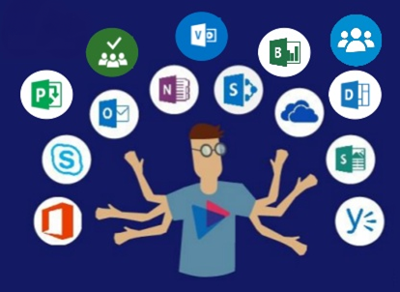
Mejore continuamente
Confirme periódicamente el uso de los Equipos con los propietarios
Identifique Campeones constantemente
Agrupe a los campeones en su propio Equipo
Busque el feedback constantemente para evolucionar Teams hacia lo que sus empleados necesitan
Utilice Microsoft Teams Metrics. Verifica el uso de la aplicación, detecta la posible debilidad o la falta de uso en los Teams y ayuda a enfocarse en los puntos críticos para desarrollar nuevas soluciones.

Slide 34


Slide 35
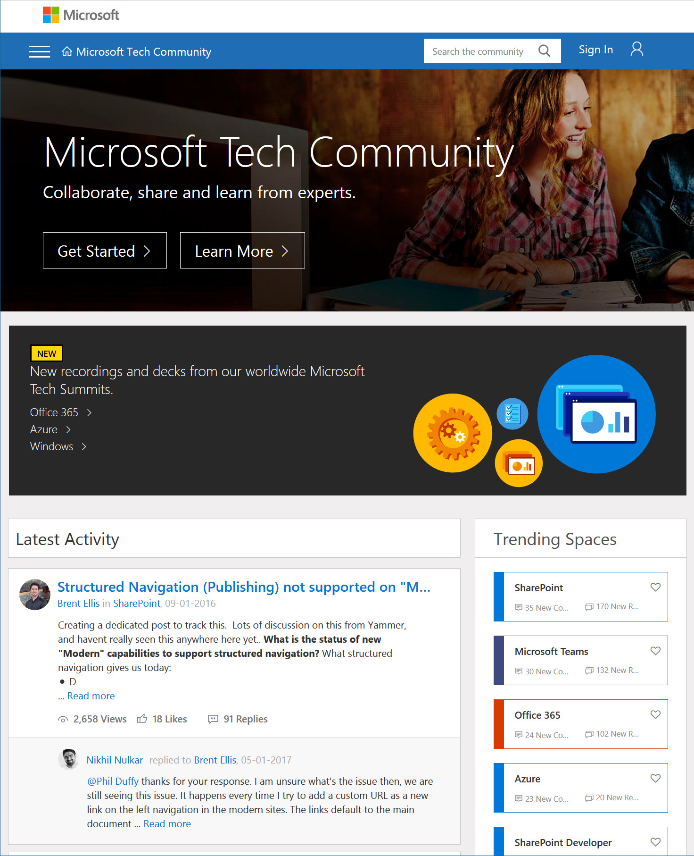
Microsoft Tech Community
techcommunity.microsoft.com
One Microsoft community for IT Pros and tech enthusiasts to learn from experts on Microsoft products
Trusted resource for news, best practices and answers from Microsoft product teams and MVPs
Join today! It’s free – sign in with your Microsoft Account.

Slide 36
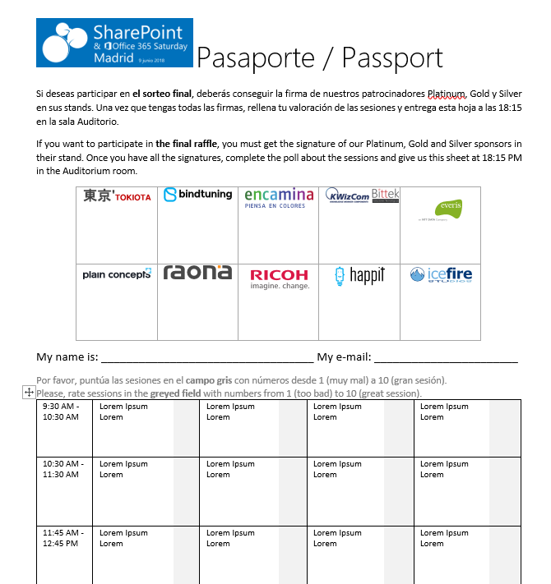







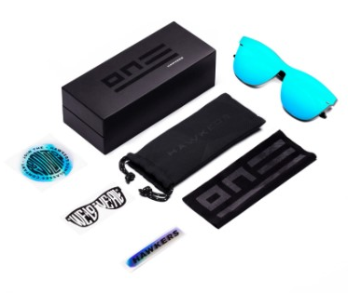







Raffle
Please, fill your SP & Office 365 Saturday Madrid passport if you want to participate.
You can win one of these gifts:
Please, fill your SP & Office 365 Saturday Madrid passport if you want to participate.
You can win one of these gifts:
Odor
Odor@winterfell.com
10
9
2x
2x
8

Slide 37
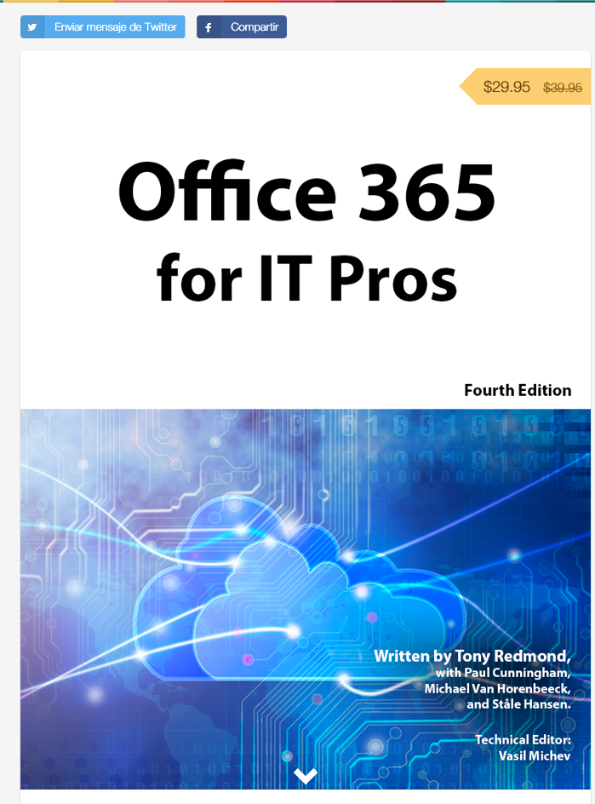
Office 365 for IT Pros
Get a discount of $10 buying the book here: https://gumroad.com/l/O365IT/spsspain

Slide 38
Notes:
This slide is mandatory. Please do not remove and try to use it during Q&A at the end of your session. Thank you!

Slide 39
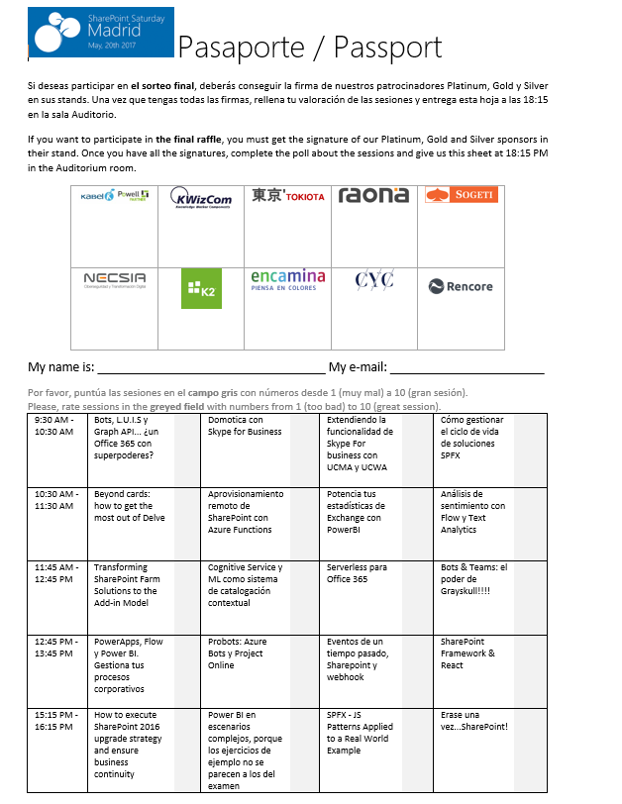
Raffle
Please, fill your SP & Office 365 Saturday Madrid passport if you want to participate.
You can win one of these gifts:
Odor
Odor@winterfell.com
10
9
8

